Slide 1
One MAESTRO et l’organisation HSE
Formation Sécurité des Nouveaux Embauchés
Module TCG 3.1

Slide 2
Les objectifs du module
A l’issue de ce module, vous :
aurez compris ce qu’est MAESTRO et vous serez capables d’en citer les principaux éléments de contenu.
connaîtrez les responsabilités HSE du Groupe, y compris la votre.

Slide 3
Situation Concrète : responsable de 3 centres A risques
« Après plusieurs années de réflexion, John a décidé de créer 3 centres pour permettre à toute personne de pratiquer des sports « forts en adrénaline » : 2 centres de parachutisme dans 2 pays différents et un circuit automobile de vitesse dans l’un des 2.
Le projet est avancé puisque les 3 centres sont prêts, voire fonctionnent déjà un peu, avec une trentaine de moniteurs spécialisés recrutés, mécaniciens, et personnels. Le matériel (voitures, avions, …) quasi neuf, fonctionne.
Conscient des dangers de ces activités, John souhaite vraiment éviter tout accident et incident et est très strict sur le fait que les risques soient effectivement maîtrisés quelques soient le site.
Il se sent le seul responsable à assumer la Sécurité de l’ensemble. Et ce matin, il est un peu inquiet, car il a découvert des pratiques étonnantes quand il est passé sur les sites la semaine précédente. Il ne peut pas, à distance, être le seul responsable. »
A votre avis, que pourrait-il mettre en place pour être plus serein sur la maîtrise des risques ?

Slide 4
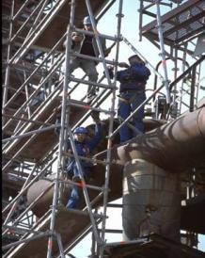
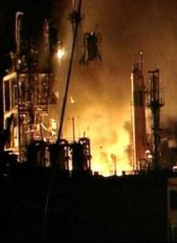



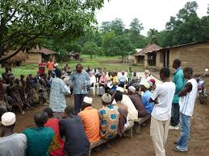
One MAESTRO
Management And Expectation Standards Towards Robust Operations
Sécurité au poste de travail
Risques Majeurs
Sûreté
Environnement
Hygiène
Sociétal
Une approche commune pour manager les risques

Slide 5

One MAESTRO : un cadre HSE du Groupe
Un cadre pour contrôler et manager les risques pour l’ensemble du Groupe.
Des principes, des exigences à décliner par les Branches, filiales puis jusqu’aux sites.
En découlent une politique HSEQ Branche, des règles, des responsabilités, des processus de fonctionnement, des exigences obligatoires….
La mise en place de ONE MAESTRO sur les sites et filiales est vérifiée régulièrement par un audit (AUDIT MAESTRO).

Slide 6
Les principes maestro
Principe 01 - Management, Leadership, Communication et Engagement
Principe 02 – Respect des lois, régulations et exigences du Groupe
Principe 03 – Management des risques, design et construction
Principe 04 – Fiabilité et efficacité des opérations
Principe 05 – Contractés et fournisseurs
Principe 06 – Compétences et formation
Principe 07 – Urgence : préparation et réponse.
Principe 08 - Gestion des incidents et échange d’information
Principe 09 - Monitoring, audit et inspection
Principe 10 – Amélioration de la performance

Slide 7
Les principes maestro et exigences
Principe 04 – Fiabilité et efficacité des opérations
« Pour toute activité́, les dangers auxquels sont exposés les personnes, l'environnement et les biens sont systématiquement identifiés, les risques associés évalués et les mesures permettant de les réduire définies et mises en œuvre. »
CR EP HSE 001 : La Direction doit mettre en place, à partir d’une évaluation de besoins, les règles, les procédures et le système de permis de travail à utiliser pour contrôler les activités. Ces activités comprennent, entre autres, le transport terrestre/maritime/aérien, le levage et la pénétration en espaces confinés. Ces règles, procédures et système de permis de travail doivent être revus par le personnel concerné aussi souvent que nécessaire pour assurer leur adéquation avec les risques évalues.

Slide 8
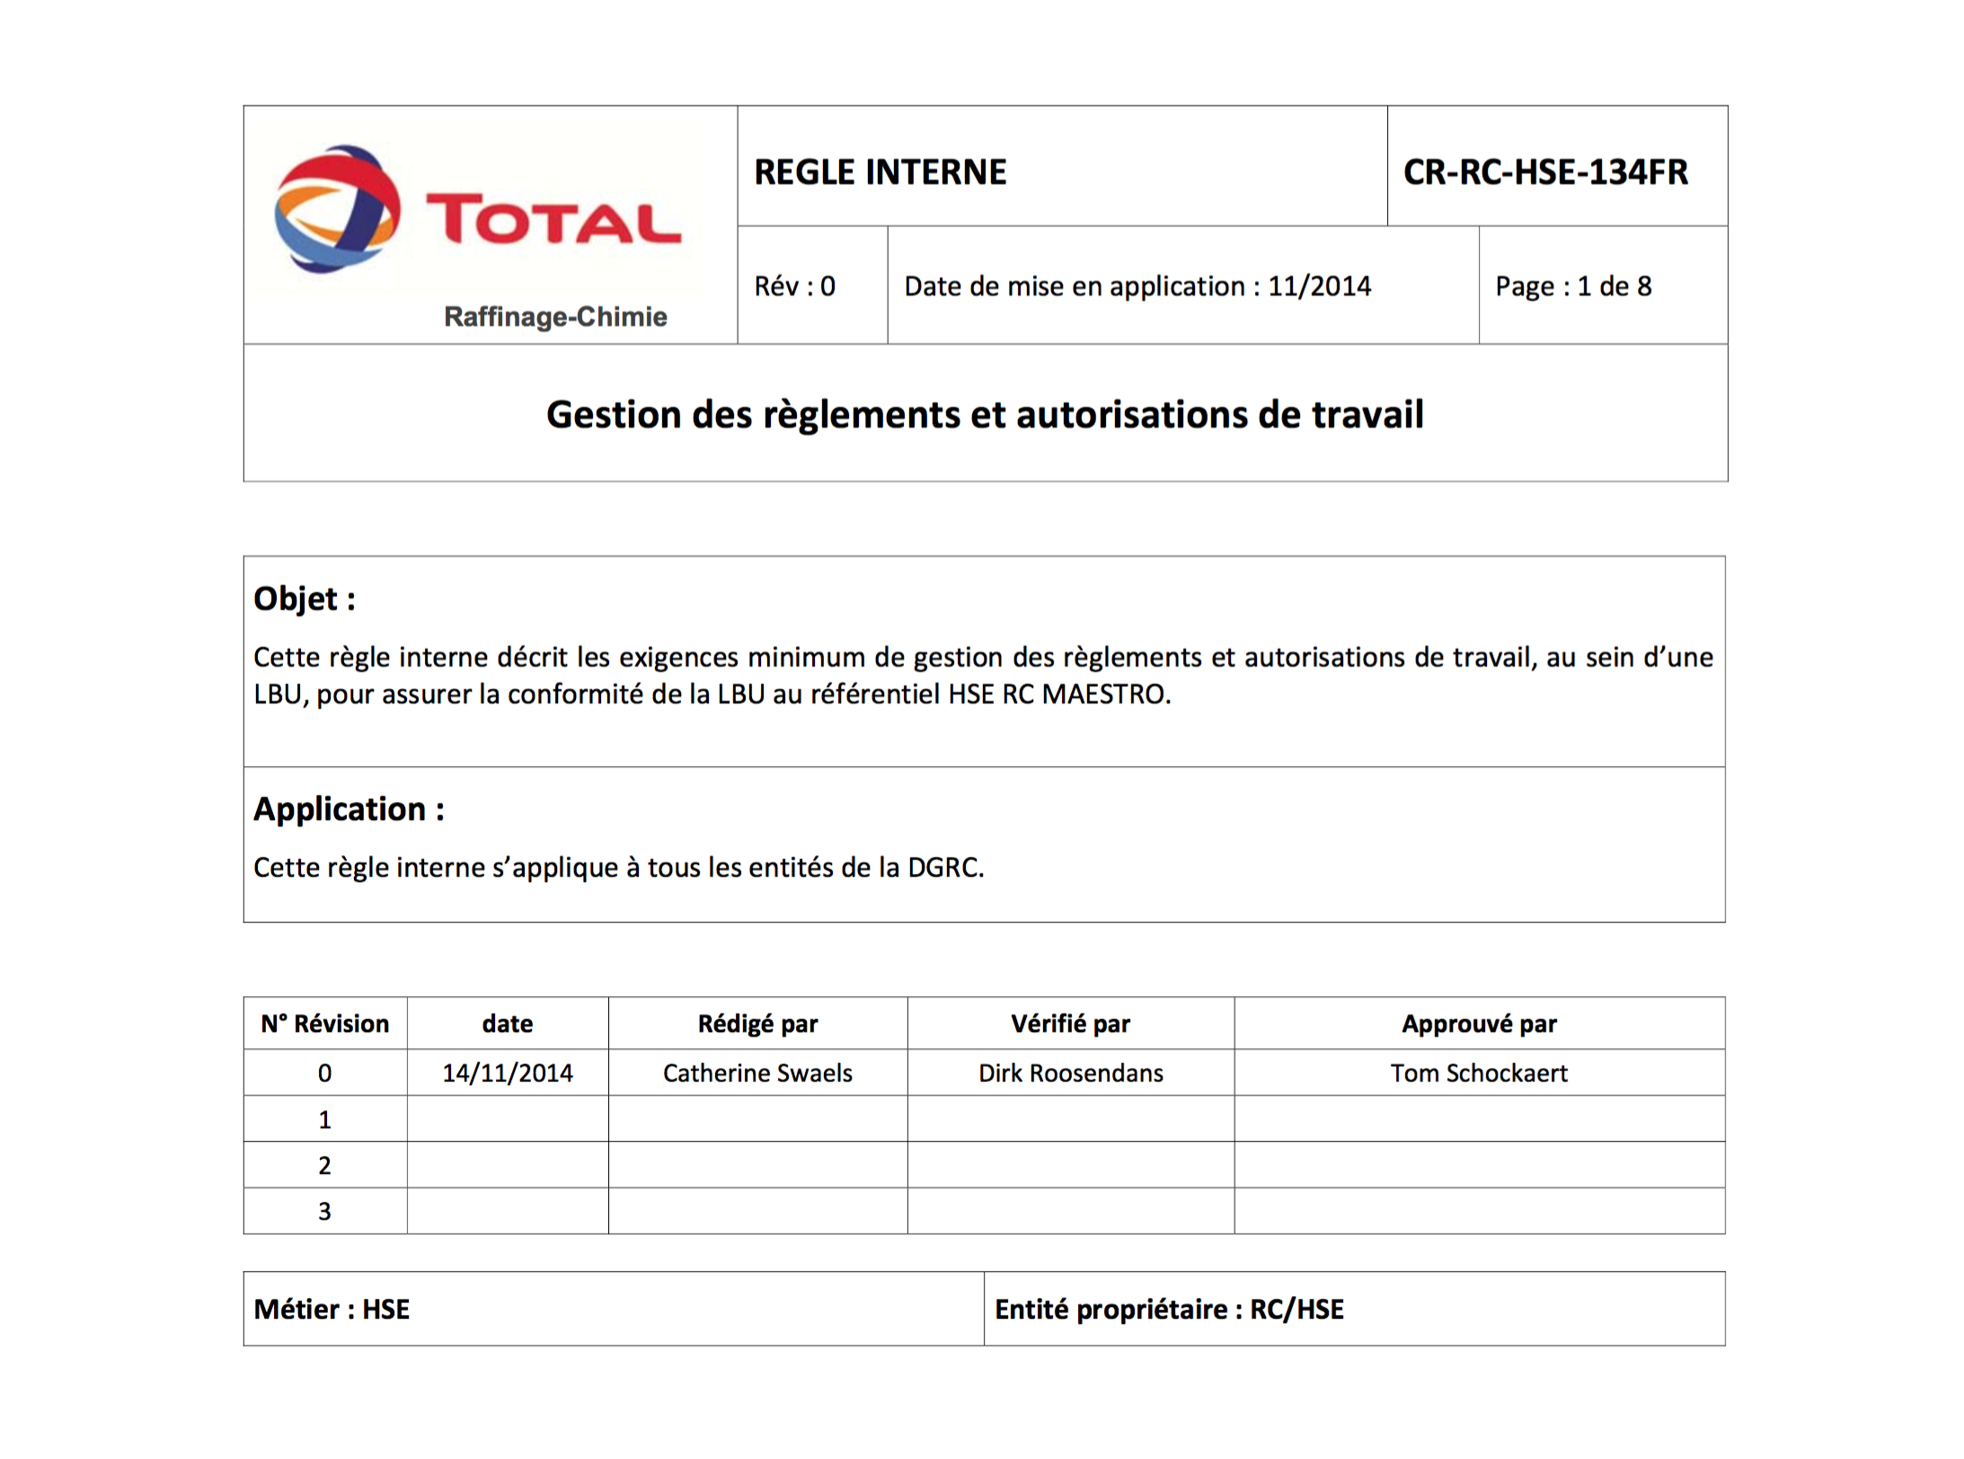
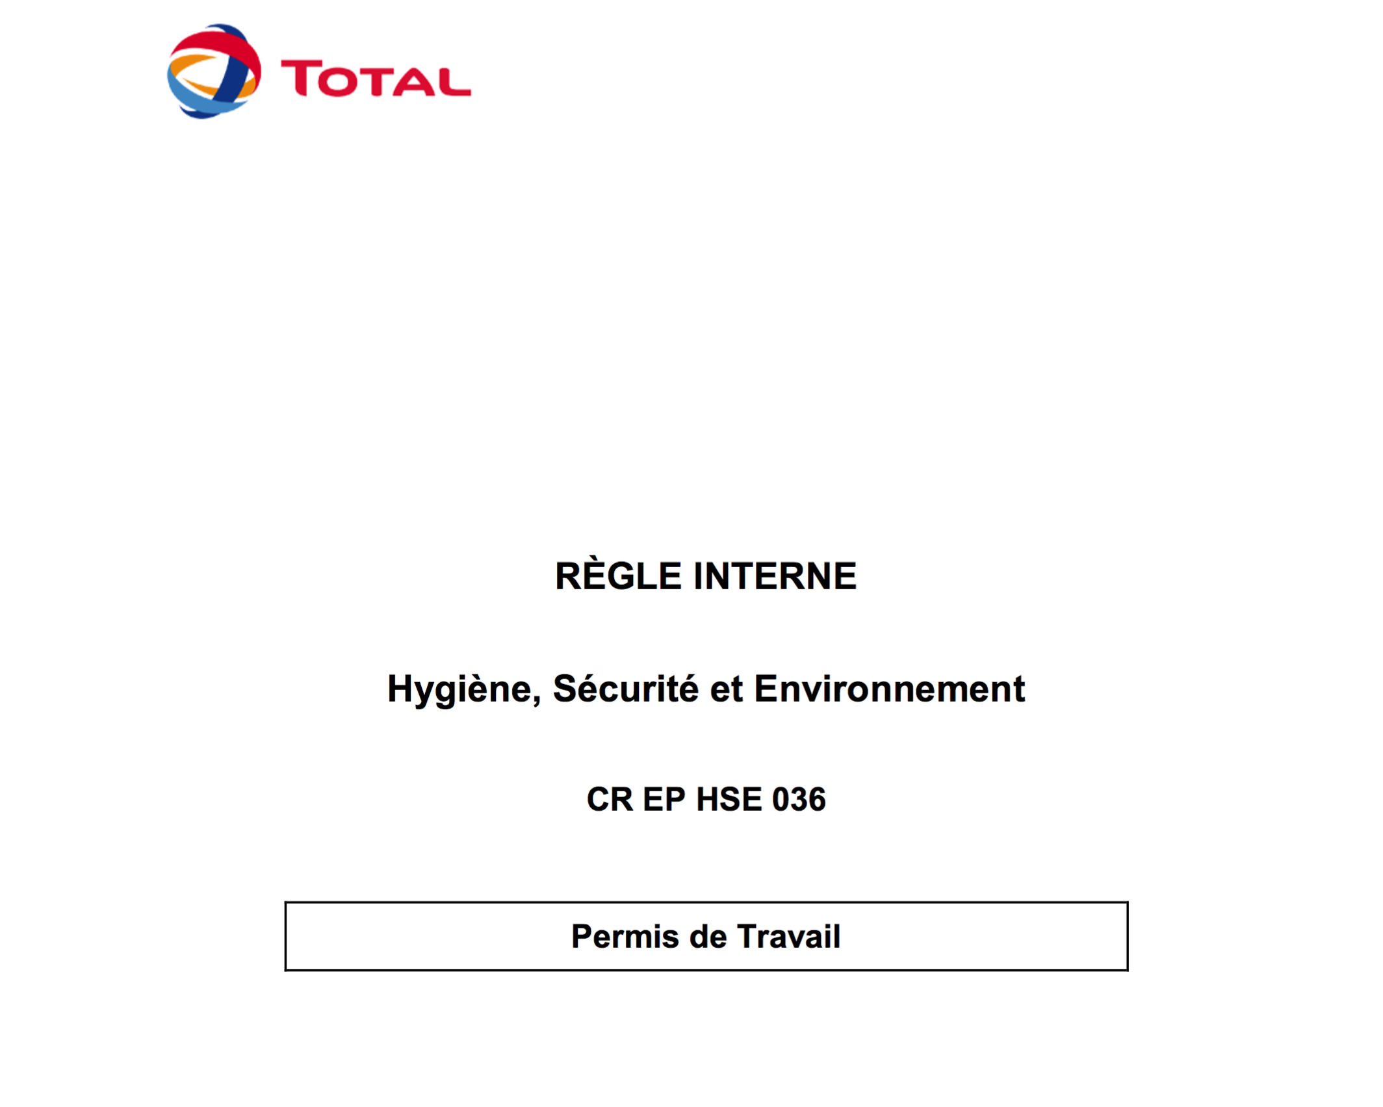
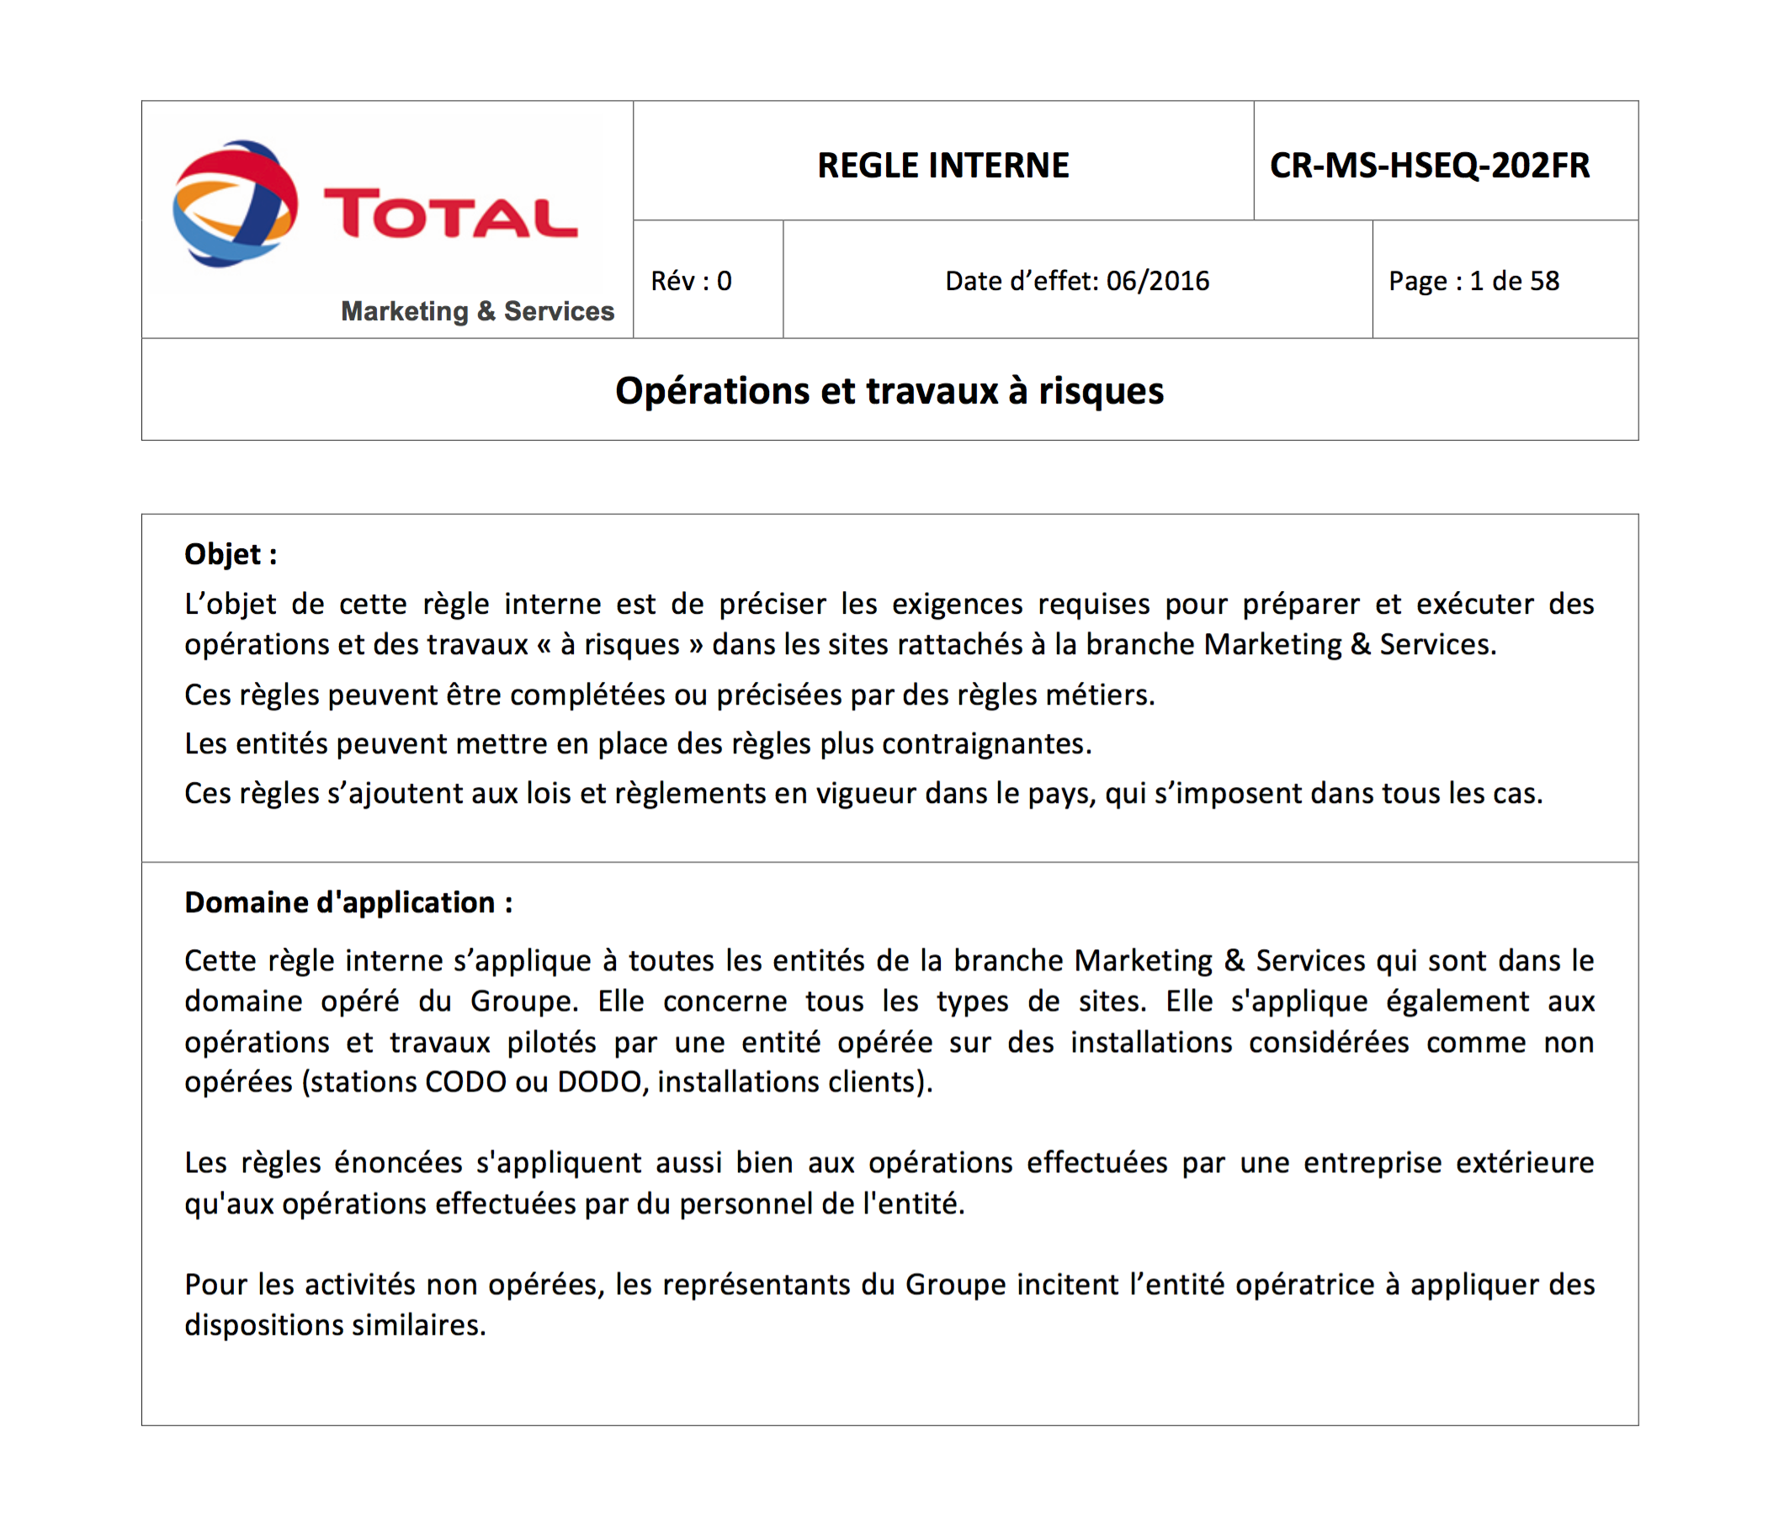
Les principes maestro et exigences

Slide 9

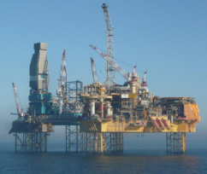
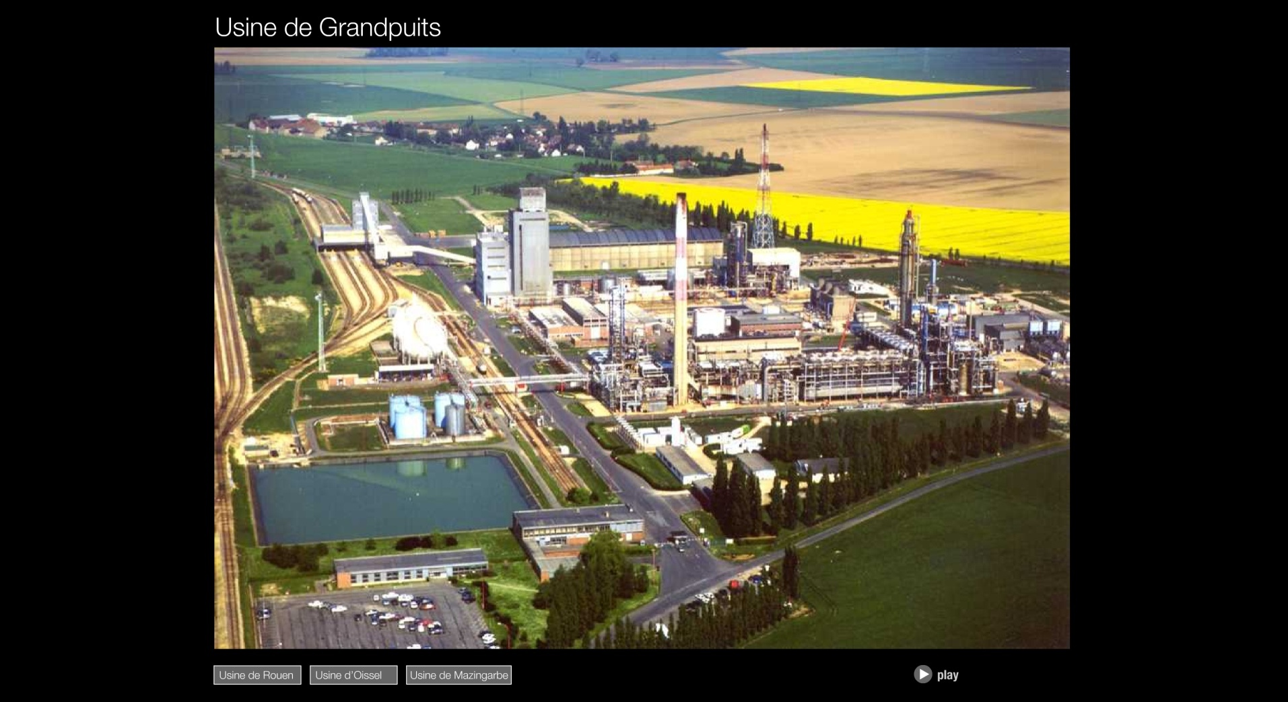
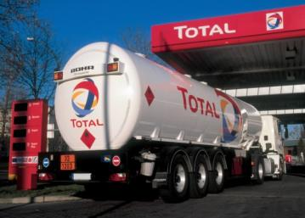
LE RÉfÉrentiel HSE
Niveau Groupe
Niveau Branches : EP
MS
RC
GRP
Niveau Site

Slide 10

LE Référentiel HSE : un ensemble cohérent de documents du niveau groupe jusqu’aux sites
Niveau Groupe
Niveau Branches : EP
MS
RC
GRP
Directives
Company Rules
Guide et manuels
Politique Filiale
Règles
Procédures
Niveau Site

Slide 11


Une culture HSE commune
Remontée des anomalies
Règles d’or
REX - retour d’expérience
STOP card
Audits
Reporting des évènements

Slide 12
SITUATION CONCRETE : LE RÔLE HSE DE…
John :
Du responsable du centre :
De l’instructeur :
De chaque parachutiste :
D’un technicien HSE si John en recrutait un :

Slide 13
Les responsabilités HSE dans le groupe Total
Le responsable = le responsable HSE
CEO (Mr Pouyanné)
Le directeur de Branche
Le directeur de Filiale : Responsable opérationnel HSE de la filiale
Le responsable du site
Les collaborateurs

Slide 14
Les responsabilités HSE dans le groupe Total
Le responsable = le responsable HSE
Les équipes HSE sont en support
CEO (Mr Pouyanné)
Spécialistes, Experts HSE élaborent les règles pour les Branches
Le directeur de Branche
Spécialistes HSE des métiers de la Branche
Le directeur de Filiale : Responsable opérationnel HSE de la filiale
Equipe HSE pour la mise en œuvre du système de management HSE
Le responsable du site
Equipe HSE Terrain : conseil, guider, vérifier les règles
Les collaborateurs
Suivre les règles, utiliser les outils, se soucier des autres.

Slide 15
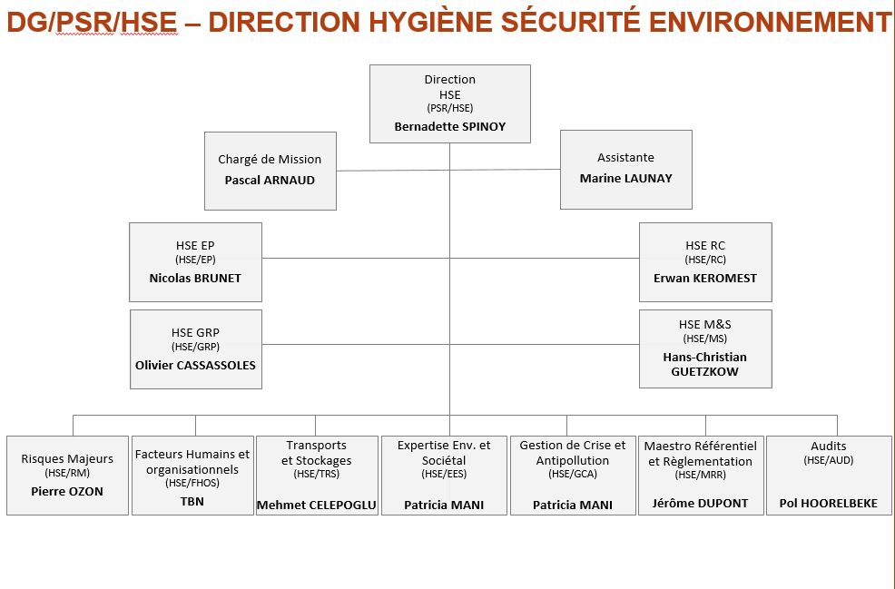
Organisation HSE niveau Groupe

